Slide 1


Slide 2

DATABASE NOSQL

Slide 3

Penilaian Utama
Tidak terdapat plagiasi isi konten
Tidak memuat terlalu banyak penjelasan
Memiliki desain menarik dan simple
Kecepatan waktu pengumpulan

Slide 4
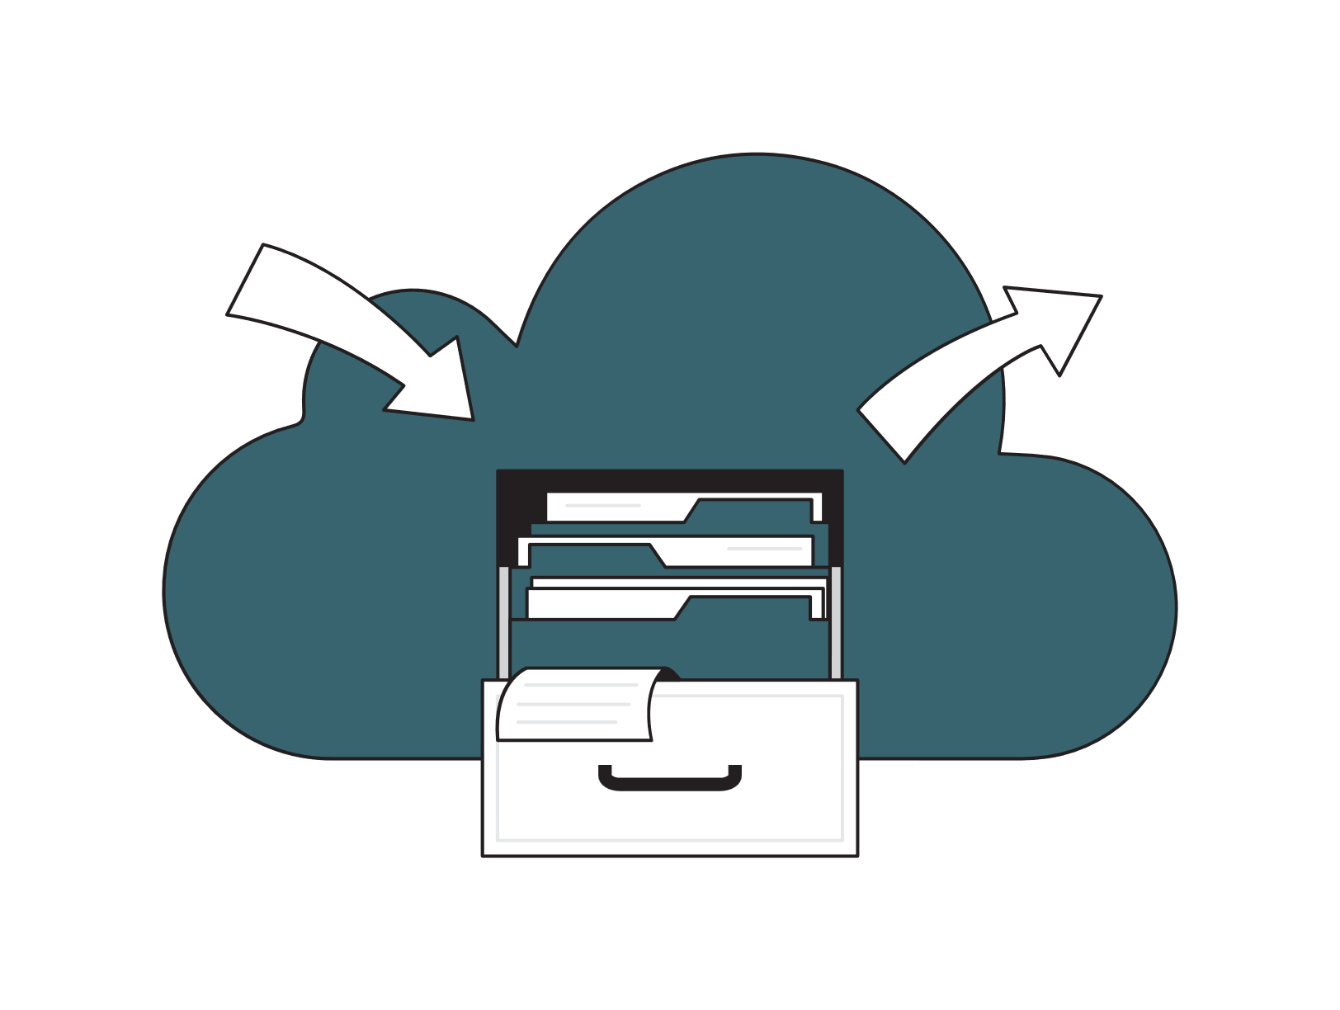
Arsitektur & Instalasi
MongoDB

Slide 5
"Risiko terbesar adalah tidak mengambil risiko apa pun. Di dunia yang berubah sangat cepat, satu-satunya strategi yang dijamin gagal adalah dengan tidak mengambil risiko.“
- Mark Zuckerberg -

Slide 6
“MongoDB adalah wadah dengan struktur penyimpanan yang disebut collection. Collection MongoDb adalah tempat kumpulan informasi data yang berbentuk dokumen. Collection dipadankan seperti tabel-tabel yang berisi data pada database SQL.”

Slide 7
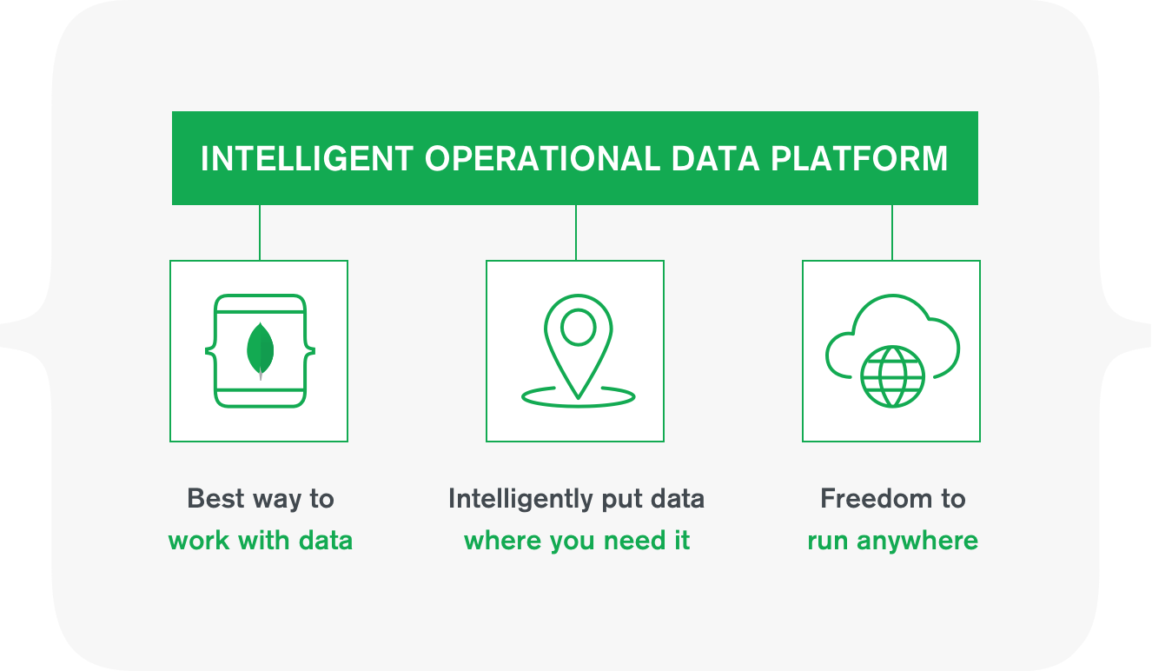

Slide 8
Arsitektur MongoDB
MongoDB tersedia dalam dua edisi server: Komunitas dan Perusahaan (Enterprise)
MongoDB Atlas adalah opsi layanan MongoDB yang dihosting di cloud yang tidak memerlukan biaya instalasi dan menawarkan tingkat gratis untuk memulai.
Dukungan platform: Berubah di versi 3.4: MongoDB tidak lagi mendukung platform x86 32-bit
v4.0 mencapai akhir masa pakainya pada 30 April 2022 dan tidak lagi didukung secara resmi oleh MongoDB

Slide 9
Arsitektur MongoDB
MongoDB dirancang untuk memenuhi permintaan aplikasi modern dengan fondasi teknologi yang memungkinkan Anda melalui:
Model data dokumen, menyajikan cara terbaik untuk bekerja dengan data.
Desain sistem terdistribusi, memungkinkan Anda menempatkan data secara cerdas di tempat yang Anda inginkan.
Pengalaman terpadu yang memberi Anda kebebasan untuk berjalan di mana saja, memungkinkan Anda membuktikan pekerjaan Anda di masa depan dan menghilangkan penguncian vendor.

Slide 10
Instalasi MongoDB
Hal-hal yang perlu kamu ketahui sebelum menginstal MongoDB
MongoDB didirikan oleh Kevin Ryan, Dwight Meriman, Eliot Horowitz yang kini tergabung dalam MongoDB Inc. Dan masing-masing memiliki peran dan jabatan yang sangat penting yakni Kevin Ryan yang tengah menjabat sebagai board member.

Slide 11
Instalasi MongoDB
Hal-hal yang perlu kamu ketahui sebelum menginstal MongoDB
Kemudian Dwight berkedudukan sebagai chairman serta Eliot Horowitz dengan jabatan CTO. MongoDB memiliki fitur automatic scaling, high performance, serta high availability.

Slide 12
Instalasi MongoDB
Hal-hal yang perlu kamu ketahui sebelum menginstal MongoDB
Database ini juga memanfaatkan Javascript dalam mengoperasikan indexing, agregasi, CRUD, serta berbagai operasi database lainnya. Keunggulan dari MongoDB ini adalah dalam sistem penyimpanan data tidak lagi menggunakan tabel.

Slide 13
Instalasi MongoDB
Download software MongoDB :
https://www.mongodb.com/try/download/community
Pilih latest version
Windows version
MSI Package
Direct Link :
https://fastdl.mongodb.org/windows/mongodb-windows-x86_64-6.0.3-signed.msi

Slide 14
Instalasi MongoDB
Instalasi MongoDB edisi komunitas di sistem Windows (https://www.mongodb.com/docs/manual/tutorial/install-mongodb-on-windows/)
Instalasi MongoDB edisi perusahaan di sistem Windows (https://www.mongodb.com/docs/manual/tutorial/install-mongodb-enterprise-on-windows/)
Instalasi MongoDB edisi komunitas di sistem Linux Ubuntu (https://www.mongodb.com/docs/manual/tutorial/install-mongodb-on-ubuntu/)

Slide 15
Instalasi MongoDB
Instalasi MongoDB edisi perusahaan di sistem Linux Ubuntu (https://www.mongodb.com/docs/manual/tutorial/install-mongodb-enterprise-on-ubuntu/)
Instalasi MongoDB edisi komunitas di sistem Linux RedHat dan CentOS (https://www.mongodb.com/docs/manual/tutorial/install-mongodb-on-red-hat/)
Instalasi MongoDB edisi perusahaan di sistem Linux RedHat dan CentOS (https://www.mongodb.com/docs/manual/tutorial/install-mongodb-enterprise-on-red-hat/)

Slide 16
Tugas Big Data (4)
Buatlah slide presentasi dengan materi proses instalasi MongoDB
Jelaskan tiap bagian instalasi dan presentasikan.

Slide 17
TERIMAKASIH

